Slide 1


TIẾNG VIỆT 2
Notes:
Tác giả bộ ppt Toán + TV1: Phan Thị Linh – Đà Nẵng
Sđt lh: 0916.604.268
+ Zalo: 0916.604.268
+ Facebook cá nhân: https://www.facebook.com/nhilinh.phan/
+ Nhóm chia sẻ tài liệu: https://www.facebook.com/groups/443096903751589
Hãy liên hệ chính chủ sản phẩm để được hỗ trợ và đồng hành trong suốt năm học nhé!

Slide 2
Thứ Sáu ngày 7 tháng 3 năm 2025
Tiếng Việt
Luyện tập: Viết đoạn văn kể về hoạt động của con vật.

Slide 3
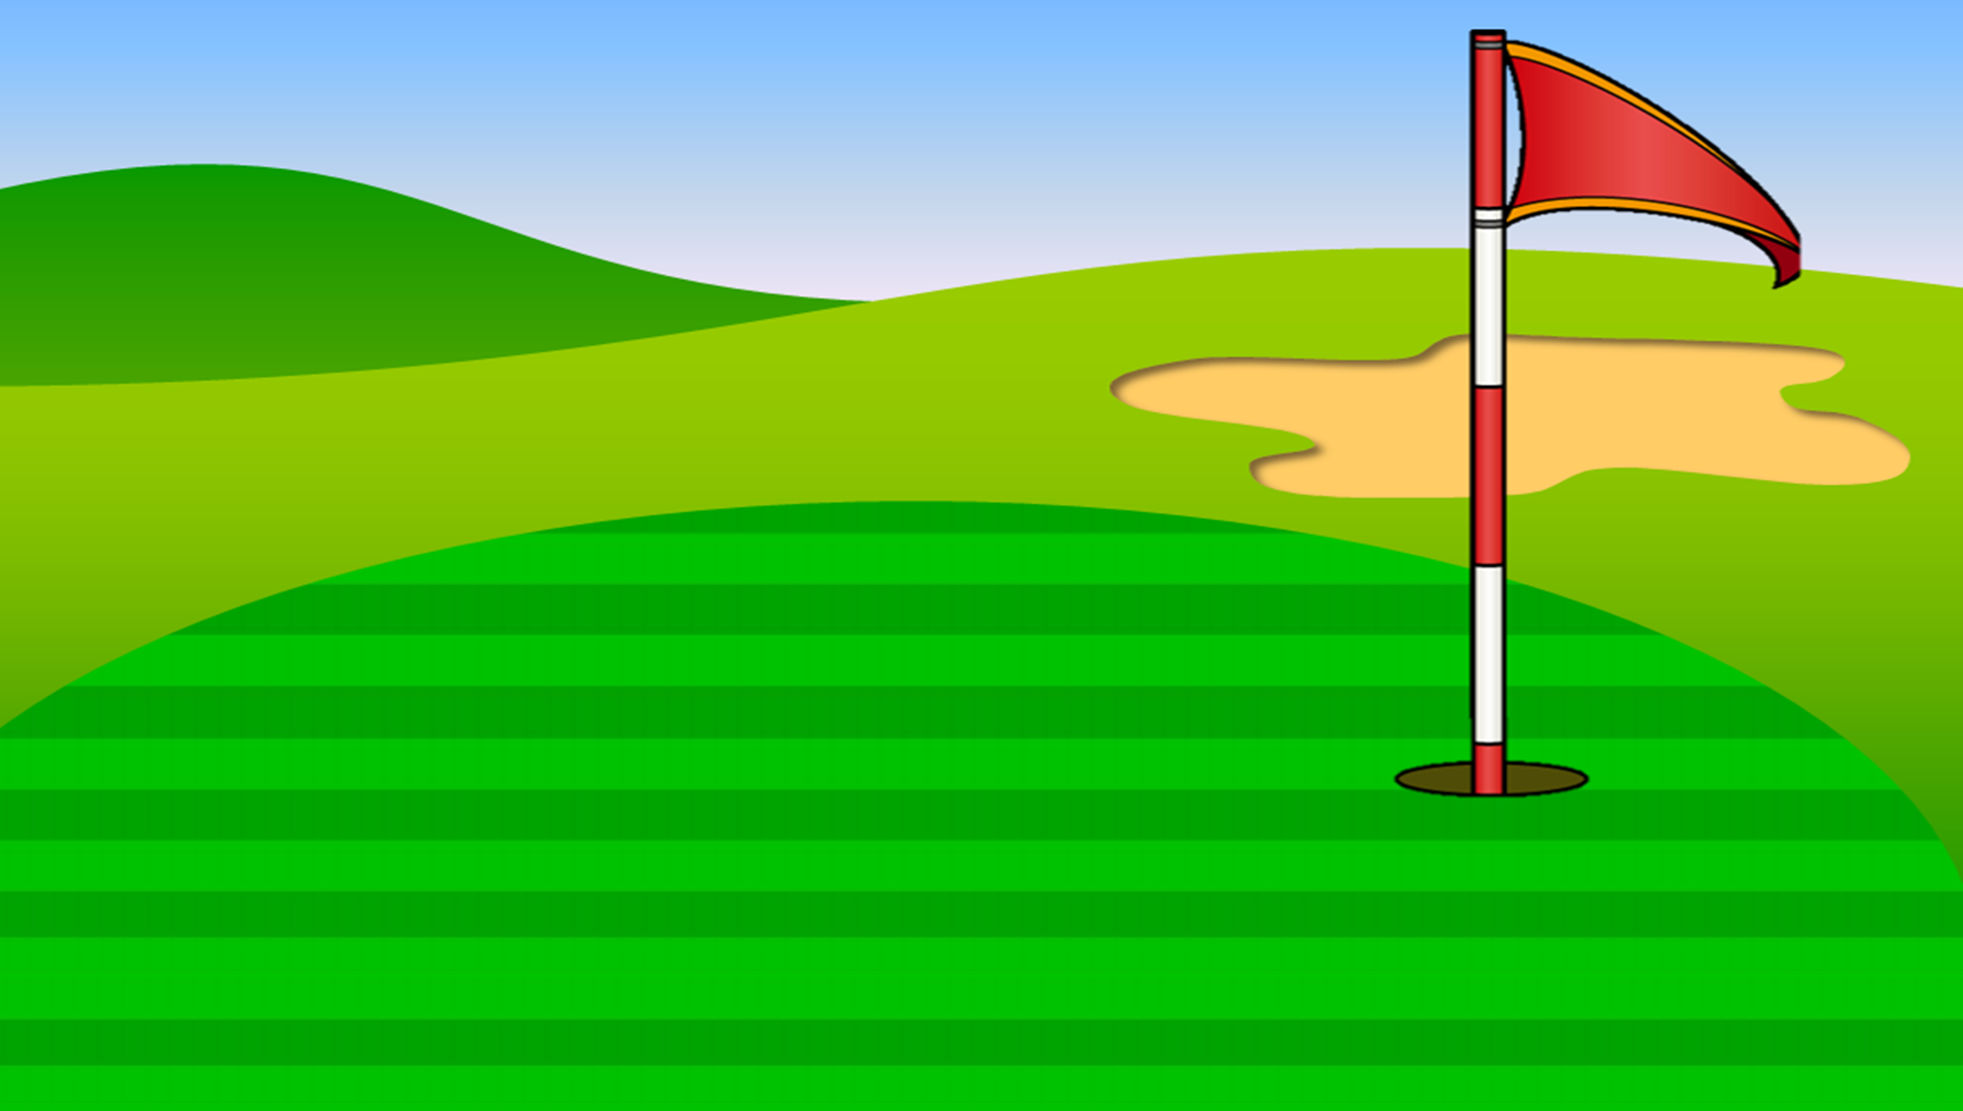
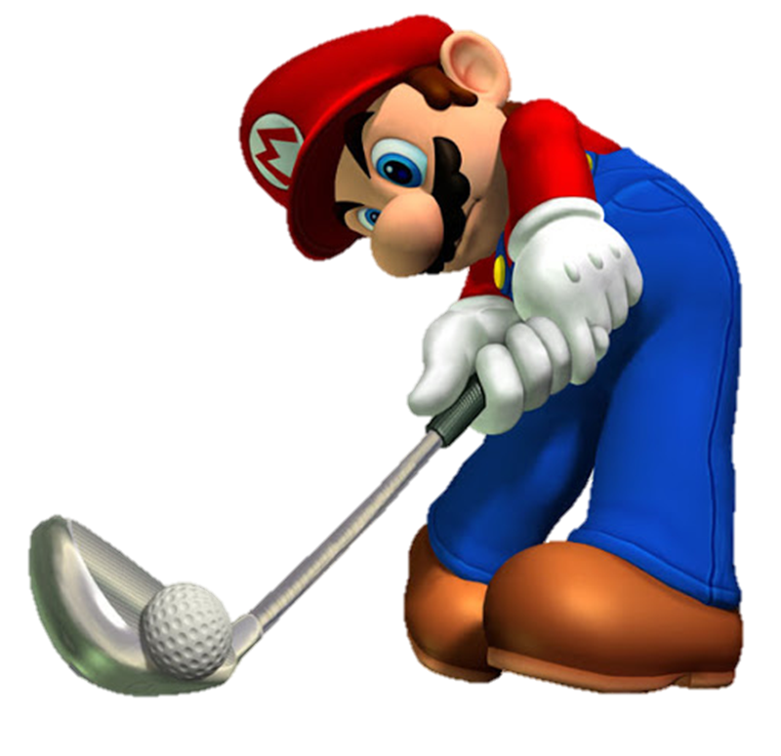
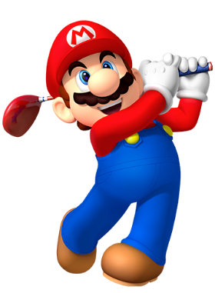
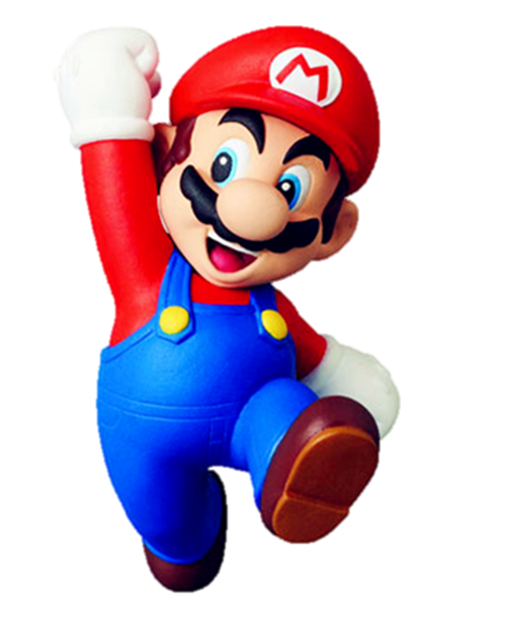



Slide 4



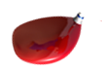
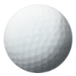

Từ ngữ nào phù hợp khi nói về đặc điểm bộ lông của gà con?
xù xì
vàng óng

Slide 5
Từ ngữ nào phù hợp khi nói về đặc điểm đôi tai của con thỏ?
nhỏ
ngắn
to và dài

Slide 6
Từ ngữ nào phù hợp khi nói về đặc điểm đôi mắt của cú mèo?
tinh
nhỏ bé

Slide 7
BÀI 12
BỜ TRE ĐÓN KHÁCH
S/53

Slide 8
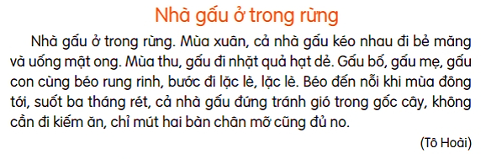
1
Đọc đoạn văn sau và kể lại các hoạt động của nhà gấu vào mùa xuân, mùa thu và mùa đông.
Notes:
GV HD HS tự kể nhé!

Slide 9
2
Viết 3 – 5 kể lại hoạt động của một con vật mà em quan sát được.
G:
- Em muốn kể về con vật nào?
- Em đã được quan sát kĩ con vật đó ở đâu? Khi nào?
- Kể lại những hoạt động của con vật đó.
- Nêu nhận xét của con về con vật đó.

Slide 10
2
Viết 3 – 5 giới thiệu tranh (ảnh) về một con vật em yêu thích.
Hoạt động của một con vật mà em quan sát được
Em muốn kể về con vật nào? Ở đâu và khi nào?
Trông con vật có những đặc điểm gì nổi bật?
Kể lại những hoạt động của con vật đó.
Nêu nhận xét của con về con vật đó.

Slide 11
2
Viết 3 – 5 kể lại hoạt động của một con vật mà em quan sát được
Kể lại hoạt động của một con vật mà em quan sát được
Mỗi lần về quê thăm ông bà, em rất thích ra vườn ngắm đàn gà con mới nở.
Đàn gà con có bộ lông vàng, mềm như tơ. Những chiếc mỏ nhỏ xíu, đôi mắt tròn xoe trông thật đáng yêu.
Khi gà mẹ kêu “Tục! Tục!” là đàn con lại thi nhau xúm lại bên chân gà mẹ.
Vườn nhà bà có gà con, cún con và cả chú bê nữa, chẳng khác gì khu vườn bách thú dễ thương.

Slide 12

Thứ sáu wgày 1 Ǉháng 3 wăm 2024
TΗĞng VΗİΙ
Luyện tập: Viết đoạn văn kể về hoạt động của con vật.
Bài 2:
Bài làm
Mĕ lần ωϙ ǕΜê κăm Ūg bà, em ǟất κíε ǟa νΰŊ wgắm đàn gà cΪ jƞ wở. Đàn gà cΪ có bộ lŪg vàng, Εϛm ηư Ǉơ. Nǖững εΗĞc jỏ ηỏ xíu, đċ jắt ǇrŜ xφψ ǇrŪg κật đáng ΐêu. Khi gà Ε− kłu “Tục! Tục!” là đàn cΪ lại κi ηau xúm lại χĹn εân gà Ε−. VưŊ ηà bà có gà cΪ, cún cΪ và cả εú χ∂ wữa, εẳng δác gì δu νΰŊ báε κú Ύğ κưΩg.
Notes:
Văn mẫu do người soạn tự viết ra, k tham khảo tl nào cả. Mn có thể dùng nếu thấy phù hợp, hoặc thay thế nhé!

Slide 13
Nhà em có nuôi một chú mèo. Chú mèo vừa tròn một tuổi. Chú có một bộ lông trắng mềm mại, điểm những đốm vàng và nâu nhạt. Cái đầu tròn tròn, hai cái tai dong dỏng dựng đứng lên rất thính nhạy. Bốn cái chân nhỏ mà ngắn. Dưới bàn chân có nệm thịt êm như mút giúp cho bước đi của chú uyển chuyển nhẹ nhàng không gây tiếng động. Chú bắt chuột rất tài. Em rất yêu quý người bạn nhỏ này, em sẽ cố gắng chăm sóc chú thật tốt để chú mãi ở bên gia đình em.

Slide 14
Nhà bà ngoại em có nuôi một chú chó. Chú đã ở nhà bà ngoại lâu lắm rồi. Nó có bộ lông màu đen tuyền, óng mượt và dày. Đôi mắt sáng, màu đen huyền có hai đốm trắng bên trên. Chú canh nhà rất giỏi. Khi có người lạ đến nhà chú sủa gâu gâu rất to. Mỗi lần em về quê chơi, chỉ cần thấy em ở ngoài cổng, nó đã ngoe nguẩy đuôi, mừng rỡ chạy ra và đón em. Em rất yêu quý chú chó này.

Slide 15
Thứ Sáu ngày 7 tháng 3 năm 2025
Tiếng Việt
Luyện tập: Viết đoạn văn kể về hoạt động của con vật.
Bài 2:
Bài làm

Slide 16
DẶN DÒ

Slide 17
DẶN DÒ
Xem lại bài đã học
Hoàn thành bài
Chuẩn bị bài mới

